Slide 1
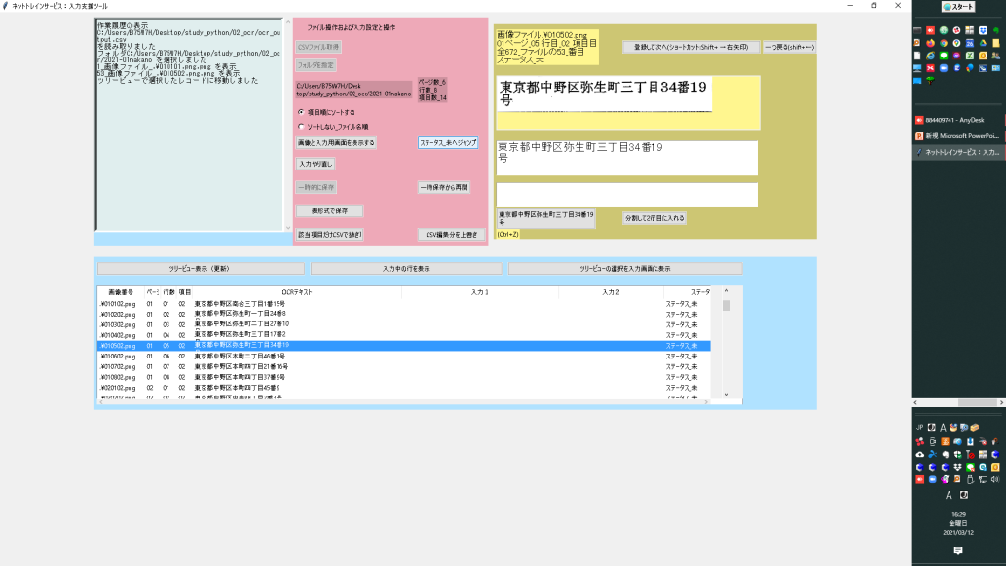
NTS入力支援ツール マニュアル
2021/05/17時点

Slide 2
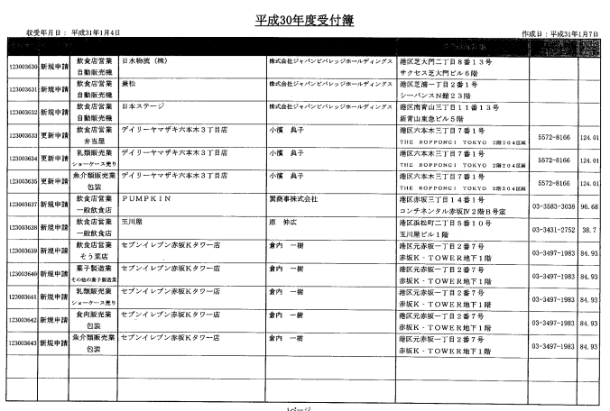
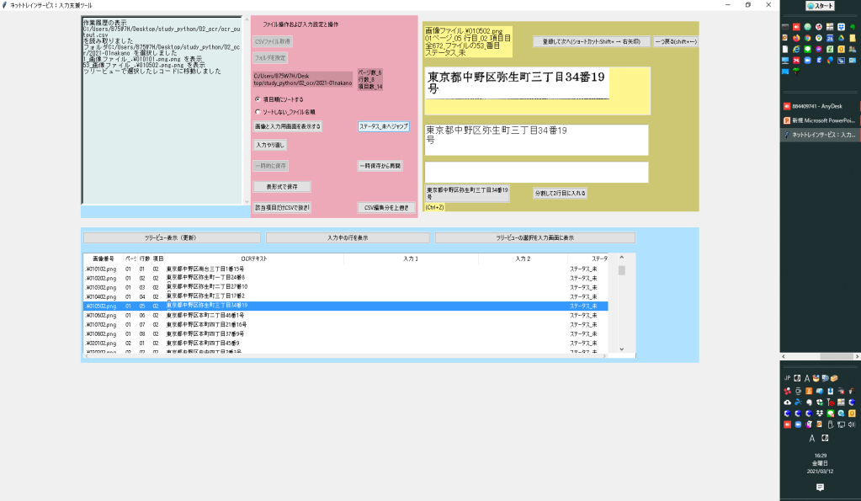

そもそもこの入力支援ツールは？
④訂正か完了すれば、入力支援ツールから元の表形式のcsvファイルを出力
（少しcsvで編集作業が必要）
このツールは、元々表形式のPDFデータを各項目の画像に分割してOCRで文字認識情報にしたものを、画像とテキスト情報を見比べて読み取りに間違いがないか確認し、間違っていれば修正できるツールです。修正後、アウトプットすれば元々の表形式のCSVで出力します。
①表形式のPDFデータ
②各項目の画像に分割してOCRで文字化
（ただし、文字認識は完全ではありません）
③入力支援ツールで、各画像とその画像の文字認識情報を見比べて、読み取り間違いなどあれば修正を手動で行う

Slide 3
起動から作業開始までの流れ
【事前準備（環境整備とファイルの準備）】
① Exeファイル「data-input_○○○○.exe」（○○○○は数字4桁）を
任意のフォルダに設置
インストールなどの作業はありません
Windowsが32bitか64bitでファイルが違うので注意
② 判定元のcsvファイルと判定元の画像ファイルもそれぞれ任意のフォルダに設置
【起動の仕方】
Exeファイル「data-input.exe]をダブルクリック
（起動するのに数十秒かかることがあります）
【作業前処理=データセット】
（起動させてから）
①ボタン「CSV取得」をクリックして、判定元のCSVファイルを選択
②ボタン「フォルダを指定」をクリックして、判定元の画像ファイルが格納されているフォルダを選択
③ボタン「画像と入力用画面を表示」をクリック
入力用画面に、画像データとその画像をOCRで読み取ったテキスト情報が表示

Slide 4

画面の各エリアの役割と説明
【作業履歴表示エリア】
作業履歴が表示されます。ここに入力や操作することはありません
【ファイル管理エリア】
ファイルの管理や保存・読み込み・完了後の出力などを行います。
【入力エリア】
入力を行うエリアです。
作業は主にこのエリアで行います。
【リスト表示エリア】
作業しているリスト内容を表示するエリアです。
ここに入力や操作することはありません。（表示の更新・切り替えくらいです）

Slide 5
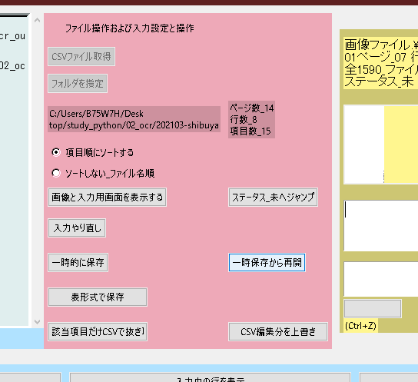
【ファイル管理エリアの操作】
（表示のみ）
指定したフォルダと、フォルダに格納された画像のページ数、行数、項目数を表示
読み込むCSVファイルを指定（作業①）
読み込む画像データが格納されたフォルダを指定（作業②）
入力エリアの表示順を項目順にソートするかソートせずにフォルダに格納されたファイル順に表示するかを選択
（基本はソート）
入力中から再開する際に、
まだ未入力の部分へジャンプ
入力した内容を一時保存します。
同じフォルダに「hozon_list..csv」というcsvファイルで保存しますのでこちらは触らないように注意ください（作業①の読み込みCSVに書き込むわけではない） （作業④）
CSVとフォルダを指定したら入力エリアに表示させる（作業③）
入力やり直し用、ほとんど使いません
一時保存したCSVファイルから入力内容を呼び出します。 （作業④）
全て入力完了時に、
入力内容をCSV形式で出力（作業⑤）
基本的には使わないです
基本的には使わないです
【ファイル管理エリアの操作】
① CSVファイルを読み込む
② 画像データ格納されたフォルダを読み込む
③ ①と②の内容を入力エリアに表示させる ⇒入力エリアで入力作業
④ 途中で一時保存したい場合は、一時的に保存、再開時は読み込み
⑤ 入力がすべて終わったら、表形式のcsvで出力

Slide 6
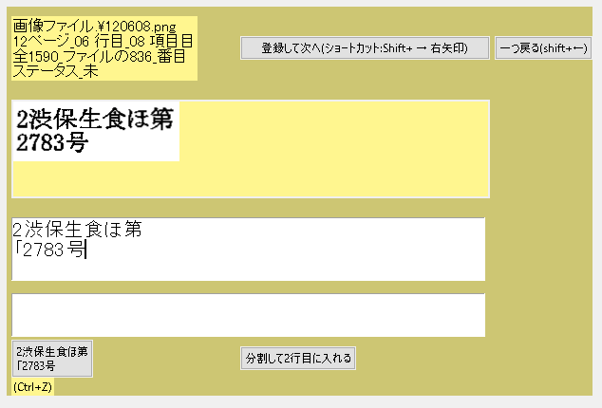
【入力エリアの操作】
（ボタン押すと）
入力内容を反映して次の画像ファイル表示へ移る
ショートカットキー shift+→ でも同じ
（ボタン押すと）
画像ファイル表示を一つ戻る
ショートカットキー shift+← でも同じ
（表示のみ）
表示している画像ファイル情報
（表示のみ）読み取った画像イメージを表示
住所情報は、
ビル名以降は区切る
例：
中央区日本橋小伝馬町18-1 内田ビル５F
↓
入力１
中央区日本橋小伝馬町18-1
入力２
内田ビル５F
※ただしビル名などがなく、小伝馬町18-1-5Fのような表記の場合はそのまま入力１でOK
（入力１）
あらかじめOCRで読み取った文字列が表示される。変更などあるばあは直接編集
入力１
（入力２）
2行などに分かれる際に、こちらへ入力（再度にCSVで表にした際に別の区切られたセルに入る）
入力２
（ボタン押すと）
表示されている最初の読み取り文字列を再度反映する （最初の状態に戻したいとき）
（ボタン押すと）
入力部分の改行で区切って、2行目の入力部分にカット＆ペーストする

Slide 7
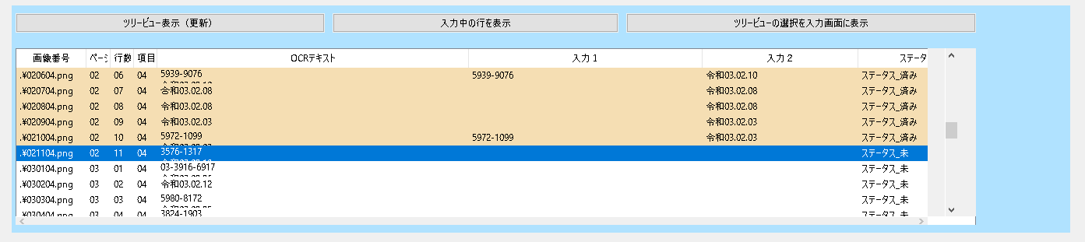
【リスト表示エリアの操作】
（ボタン）
ツリービューで選択しているデータを入力エリアで表示させる
（ボタン）
リスト表示データを最新に更新
（ボタン）
入力エリアで入力中のデータに合わせる

Slide 8
【作業を一時保存する場合】
ボタン「一時的に保存」で一時的な保存ファイルを作成できます。
入力した内容を一時保存します。
同じフォルダに「hozon_list.csv」というcsvファイルで保存しますのでこちらは触らないように注意ください（作業①の読み込みCSVに書き込むわけではない） （作業④）
一時保存したCSVファイルから入力内容を呼び出します。 （作業④）
一時保存ファイルを読み込んでから、このボタンを押すと、再開部分へジャンプできます
再開時は、起動時と同じように、CSVファイル、フォルダを設定、入力画面までを表示させてから、
ボタン「一時保存から再開」で一時保存したデータを読み込みます。
その後、ボタン「スタータス_未へジャンプ」を押せば一時保存したところまでジャンプします。

Slide 9
【作業が完了した場合】
ボタン「表形式で保存」で、出力用CSVファイル（save-all.csvというファイルが自動生成されます）を作成します
全て入力完了時に、
入力内容をCSV形式で出力（作業⑤）
生成されたsave-all.csvは、一度開いてから、.xlsxファイルで保存しなおしてください。（csvファイルのまま編集・保存するとtxtファイル形式で保存されてしまいます）

Slide 10
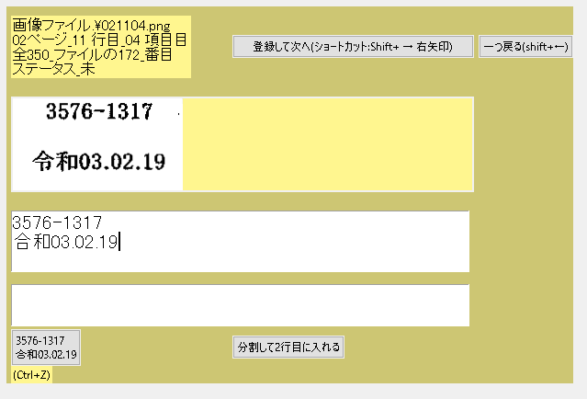
入力ボックスの分割について
読み取る画像自体が、2項目を2行で表記している
⇒この場合は、入力の方も2行に分ける
（2行に分けた項目が例えば住所とかでさらに2行に分ける場合があり得るが
２つ以上分割して入力できないのでその場合は項目の分割を優先させる）
上に「3576-1317」
下に「令和03.02．19」
と分ける
ボタン「分割2行目に入れる」を
押すと、すでに入力されているテキストを改行部分で分割して、下の入力ボックスへコピペする

Slide 11
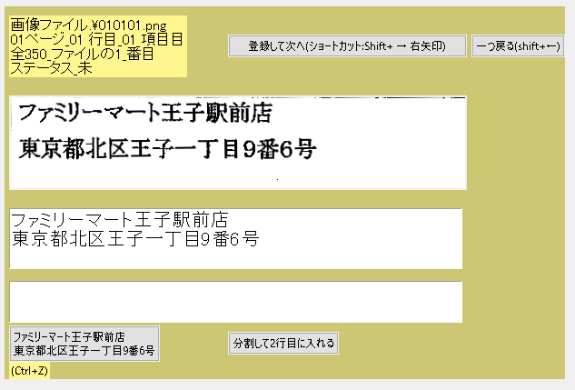
入力ボックスの分割について
読み取る画像自体が、2項目を2行で表記しているケース：その２
上を
ファミリーマート王子駅前店
下に
東京都北区王子一丁目9番6号
と分ける

Slide 12
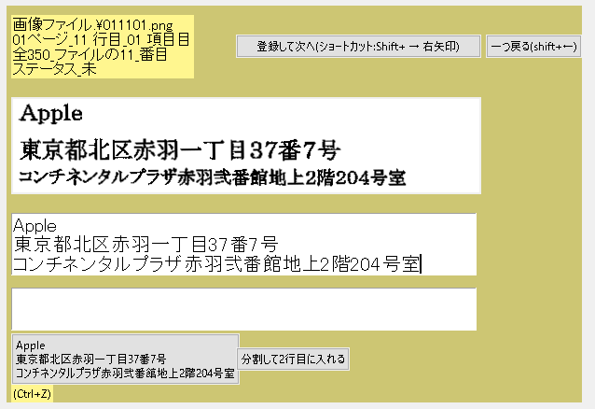
入力ボックスの分割について
読み取る画像が、2項目（かつ、その項目が2行にわたっている場合）
上をApple
下に
東京都北区赤羽一丁目37番7号
コンチネンタルプラザ赤羽弐番館2階204号館
（改行のまま）
と分ける

Slide 13
注意が必要なケースのサンプル
2行目の1文字目に 「 が入っている
（原因：OCRで読み取り時の不具合）
行の最初や最後にノイズを読み取ってしまった文字（「、-、。、. など）が入っているケースが多いので注意

Slide 14
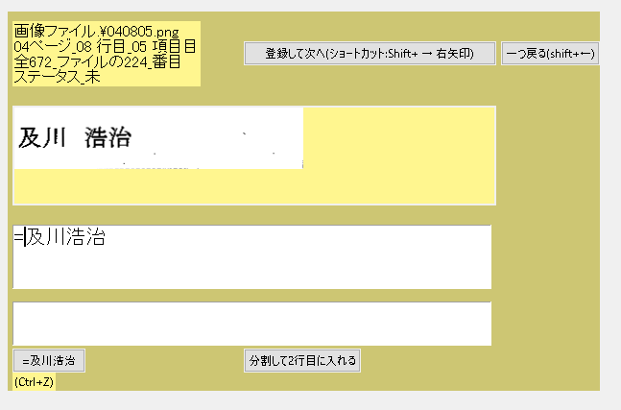
注意が必要なケースのサンプル
1行目の1文字目に = が入っている
（原因：OCRで読み取り時の不具合）

Slide 15
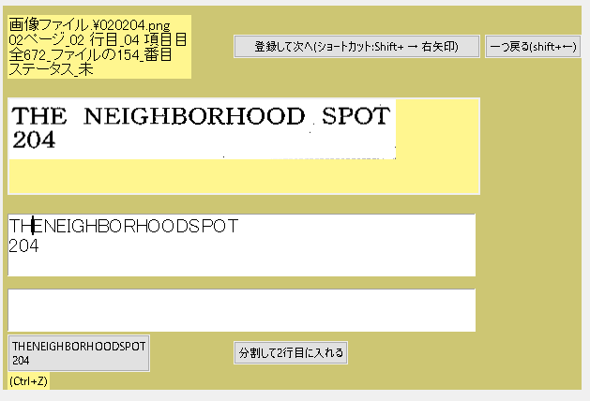
注意が必要なケースのサンプル
英語表記のスペースが省略されてる
（原因：OCRで読み取り時の不具合）
英語の場合は、ほぼスペースが無視されて読み取られるのでスペース（半角）を追加する必要があるので注意

Slide 16
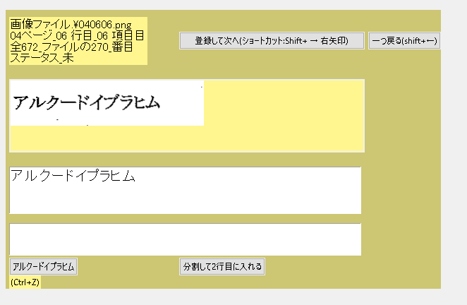
注意が必要なケースのサンプル
ブ が プ で読み取ってしまっている
（原因：OCRの精度）
濁音（バビブベボ）と半濁点（パピプペポ）は正確に読み取れないケースが多いので注意

Slide 17
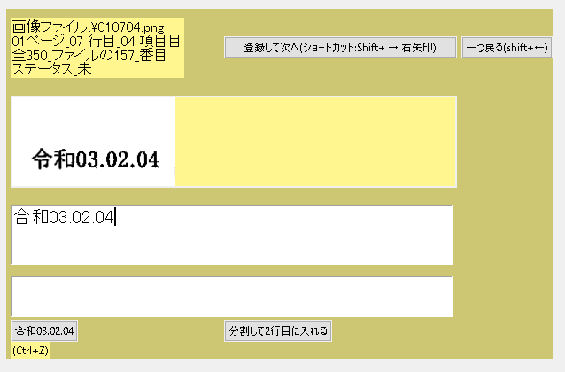
注意が必要なケースのサンプル
令和が 合和 で読み取ってしまっている
（原因：OCRの精度）

Slide 18
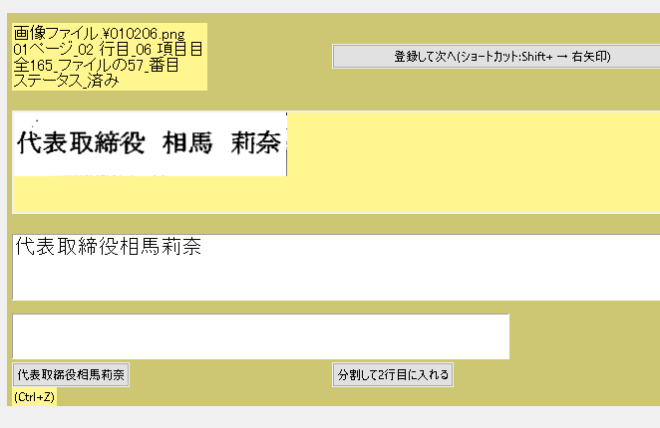
注意が必要なケースのサンプル
役職や、姓・名の間の空白が無視されてOCRで読み取っている
（原因：OCRの精度）
→ 空白がある場合は、空白を加えてください （半角空白）

Slide 19
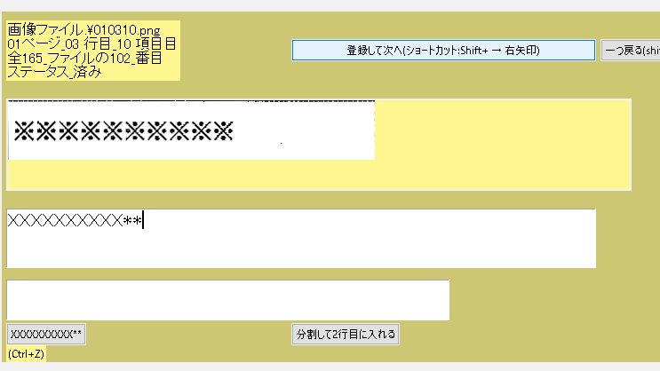
注意が必要なケースのサンプル
※のような伏字が、すべて正確に読み取れていない （＊だったり、×だったりしている）
（原因：OCRの精度）
→ ×で統一してしまって結構です。

Slide 20
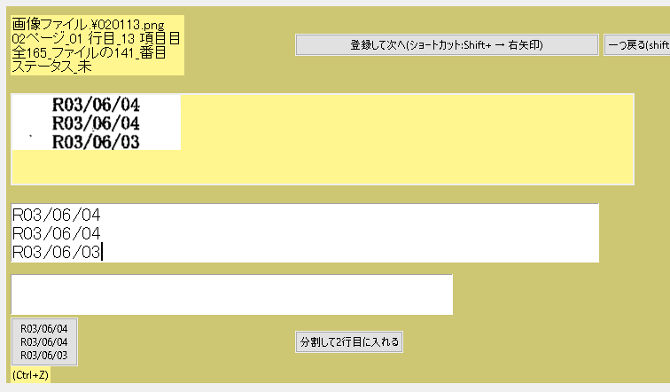
注意が必要なケースのサンプル
日付が3行にわたって表示されている
（原因：入力できる項目数の上限）
→ 1行目 と 2・3行目の2分割で入力

Slide 21
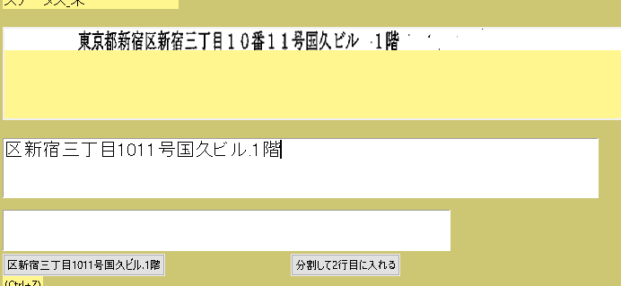
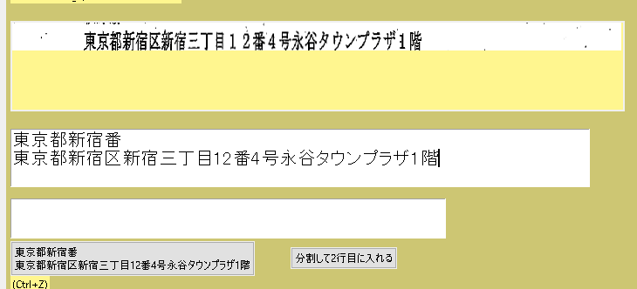
注意が必要なケースのサンプル
読取った文字列が中途半端で、次の入力時に、欠けていたものが入り込んでしまっている
（原因：OCRの精度、位置の把握が部分的にずれて次の読み込みに入ってしまった）
→ 手動でテキストを入れ直すか修正してください
OCRの読み取りが、
歯抜けで中途半端
次の表示で、歯抜けだった分が紛れ込んでいる

Slide 22
プログラム更新 履歴
210517:入力エリアの画面表示の横幅を少し大きめに。それでも収まらない場合は縮小して表示する仕様に変更

